Slide 1
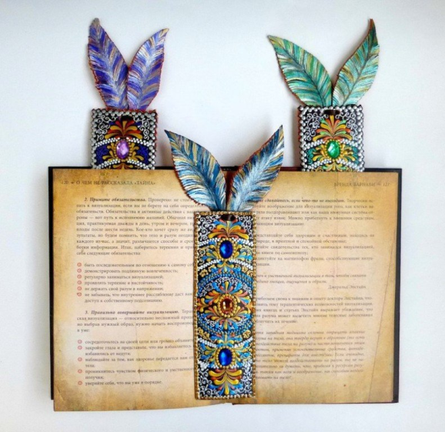
Плетение из полос. Закладка для книги в народном стиле
Подготовили:
Поторочина Е.В,
Швецова О.А.,
КотляроваН.А.
учителя начальных классов
МБОУ Школа №121, г. Самара

Slide 2
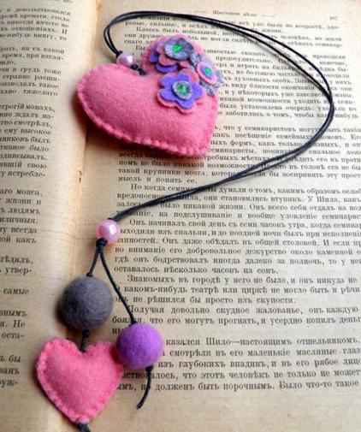
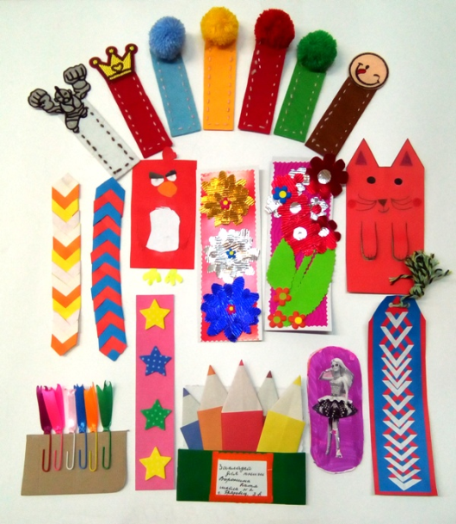
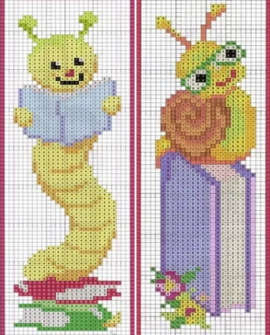
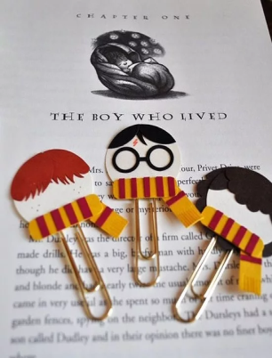
«Я в книжке живу, не шуршу, не кричу,
Но место нужное всегда я сберегу.
Не надо страницы углы загибать —
Меня просто нужно в книжку вставлять!»

Slide 3
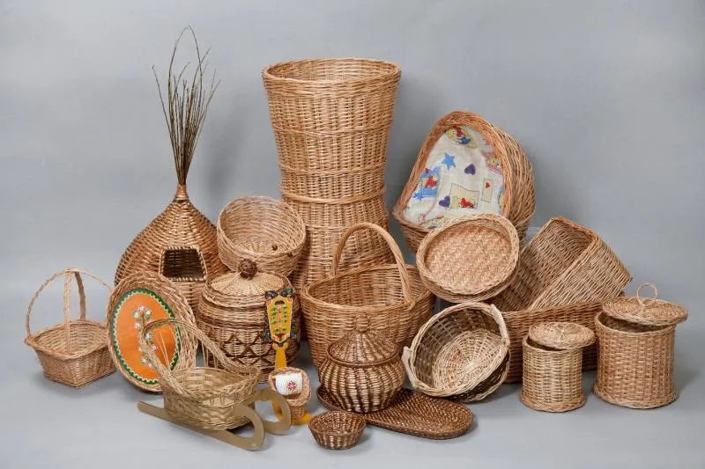
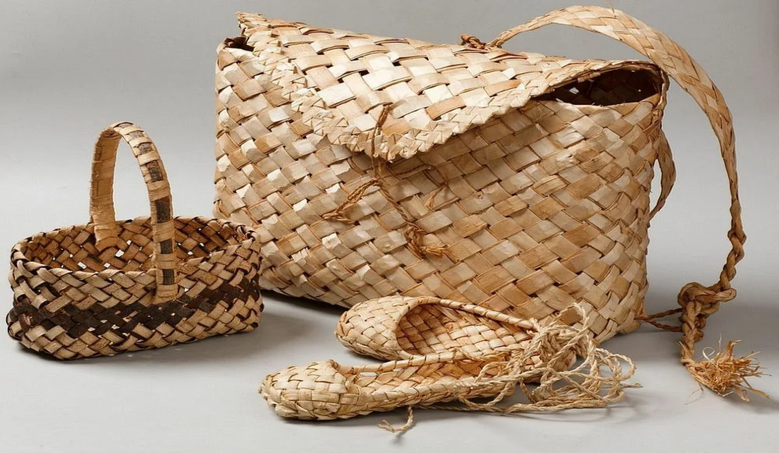
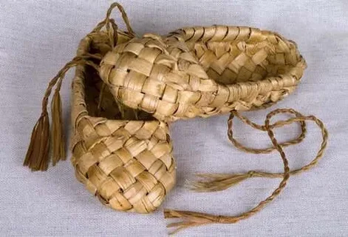
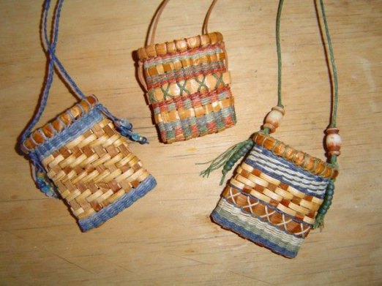
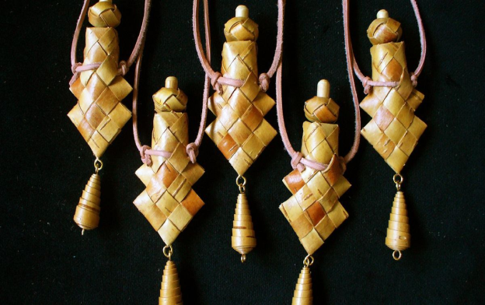
История плетения на Руси

Slide 4
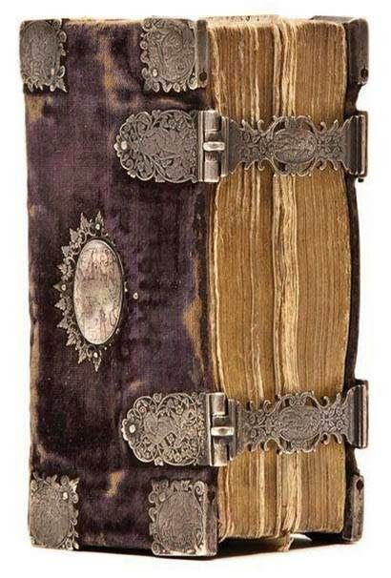
«Хоть не шляпа, а с полями,
Не цветок, а с корешком.
Разговаривает с нами
Терпеливым языком».

Slide 5
Цели и задачи урока
Узнаем историю плетения и значение народных узоров.
Научимся плести из бумажных полос.
Сделаем закладку в народном стиле.
Вспомним, как бережно относиться к книгам.

Slide 6
Что нам понадобится:
цветная бумага двух цветов
ножницы
линейка
простой карандаш
клей-карандаш

Slide 7
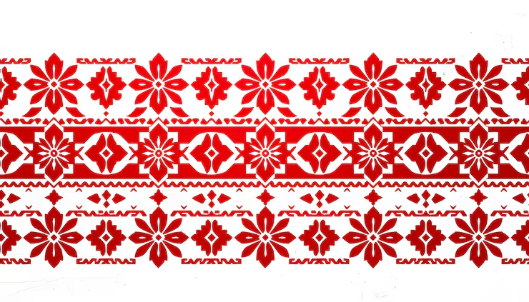
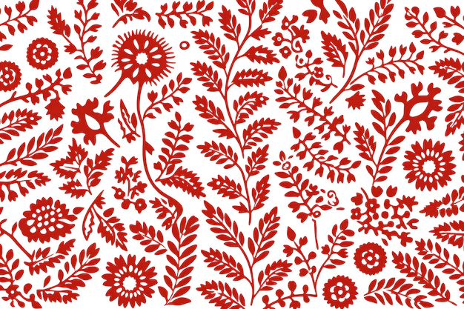
Красный цвет
на Руси обозначал солнце, огонь, жизнь и красоту. Недаром говорят «красна девица» или «красное солнышко».

Slide 8
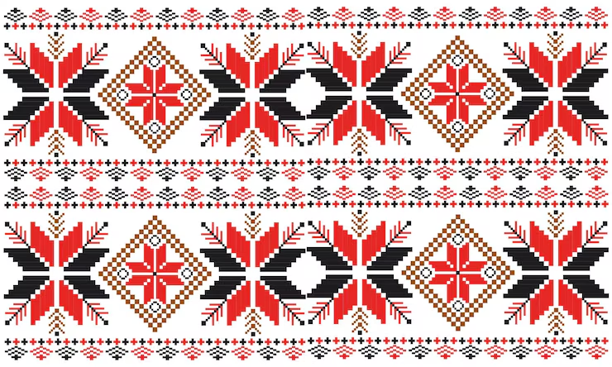
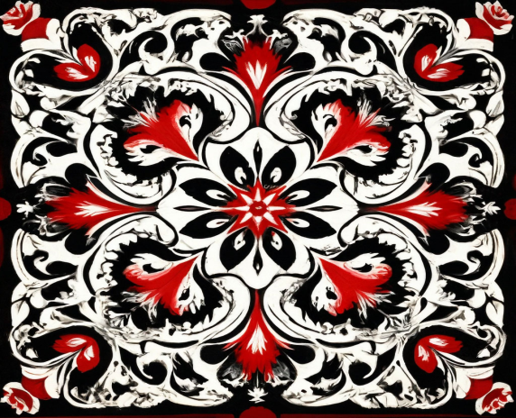
Белый цвет на Руси обозначал
чистоту, свет, добро и снежную зиму.

Slide 9
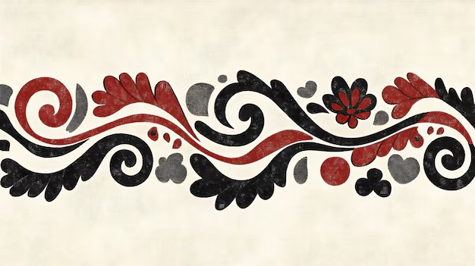
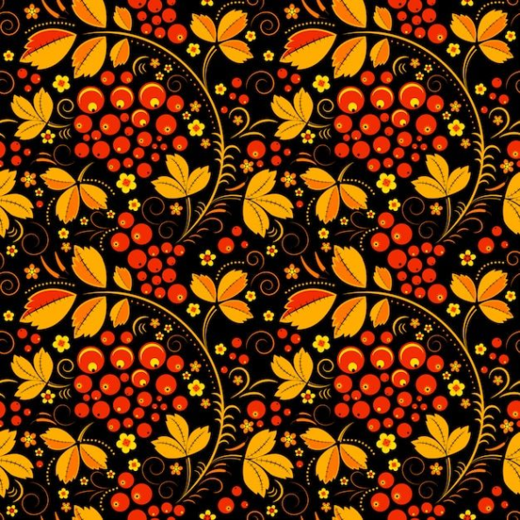

Чёрный и коричневый — это цвет земли-матушки, которая кормит всех людей.

Slide 10
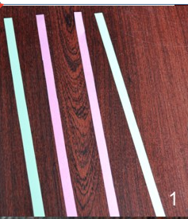
Схема плетения.
1.Подготовьте полоски. Нарежьте 4 полоски одинаковой длины.
Ширина и цвет — на ваш вкус, под размер книги. Например, 1 см на 30 см

Slide 11
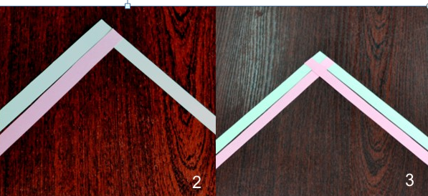
2.Склейте две полосы одного цвета под прямым углом.
3.Теперь приклейте еще две полоски другого цвета, крест-накрест, но рядом со светло-зелёными полосами.

Slide 12
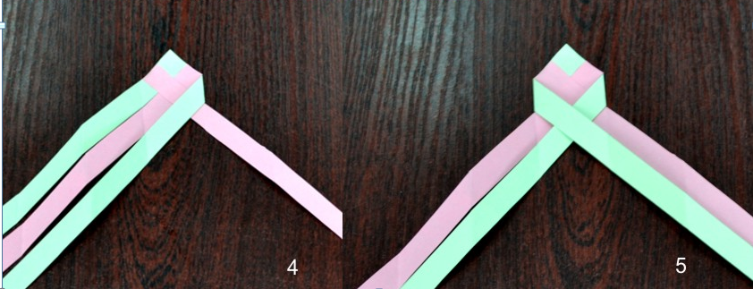
4.Начните плетение. Загните внешнюю (в нашем случае светло- зелёную) полоску влево, чтобы она стала параллельна розовой.
5.Затем аналогично загните вторую внешнюю светло-зелёную полоску вправо, внутрь.

Slide 13
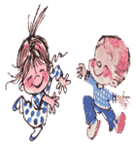
Физминутка
Мы закладку мастерили, (круговые движения кистями рук)
Наши пальчики устали. (потрясли кистями)
Мы ладошки разотрём, (трём ладони друг о друга)
Мастерить опять начнём. (хлопок в ладоши)
Раз, два, три, четыре, пять —
Можно тихо сесть опять! (садимся за парты)

Slide 14
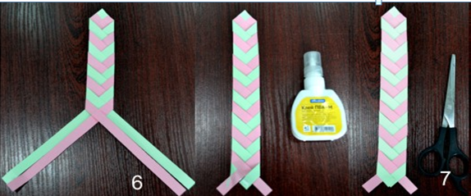
Плетем закладку до конца. Оставшиеся сверху полоски, в нашем случае светло-зеленые, склеиваем клеем, а розовые срезаем ножницами и подклеиваем с обратной стороны к верхним как показано на фото №7.
Получилась очень симпатичная заготовка, которая уже может служить закладкой.
Внимание: в процессе плетения закладки, следует следить за внешними краями плетенки. Они должны быть ровными, чтобы полосы не топорщились, а создавали прямую линию. Ведь от этого зависит и форма самой закладки.
.
6. Поочерёдно загибайте то одну, то другую розовую полоску ,потом загибаем светло-зелёные полоски.
7.Плетём закладку до конца. Оставшиеся сверху полоски, в нашем
случае светло-зелёные, склеиваем клеем, а розовые срезаем ножницами и подклеиваем с обратной стороны к верхним как
показано на фото №7.

Slide 15
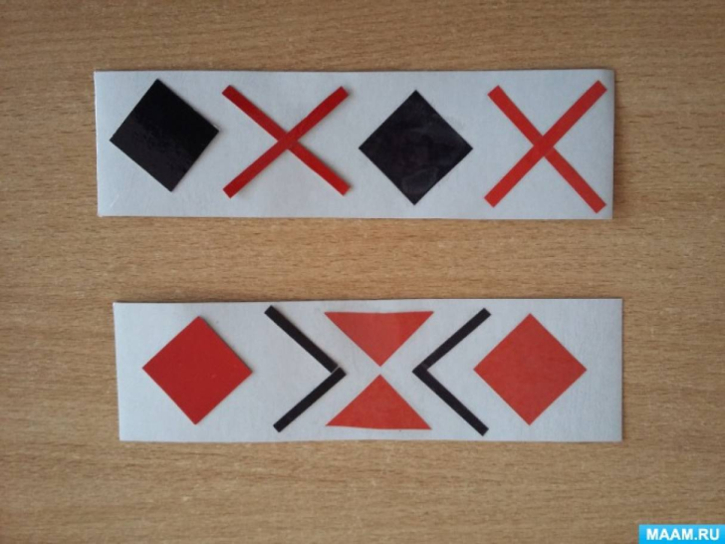
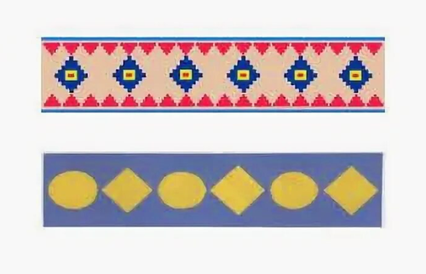
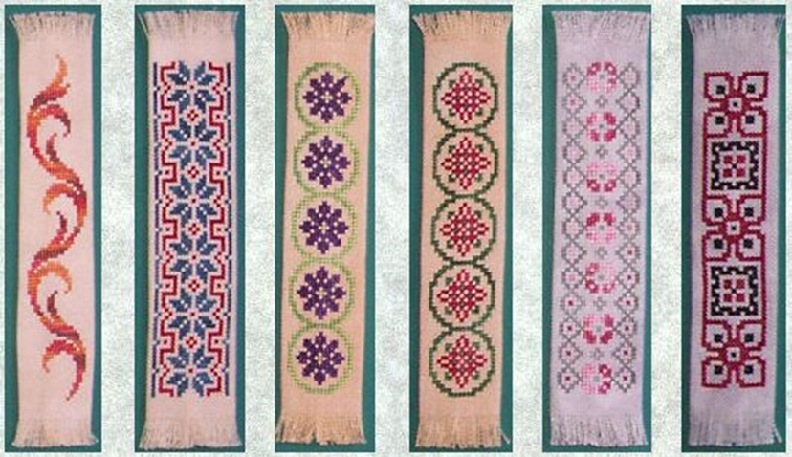
Украшение в народном стиле

Slide 16
Критерии оценки (самопроверка)
Плетение ровное, без дырок.
Концы полосок аккуратно закреплены.
Есть народный узор.
Рабочее место в порядке.

Slide 17


Slide 18
Даже маленькое ремесло связывает нас с историей нашего народа.
Берегите свои книги и помните: книга — наш друг!
Спасибо за работу!

